Slide 1
智能计算系统 实验二 基于TF风格迁移算法的实现
中国科学院计算技术研究所
Notes:
这次课是我们课程的第二次实验课，实现的是基于tf的风格迁移算法

Slide 2
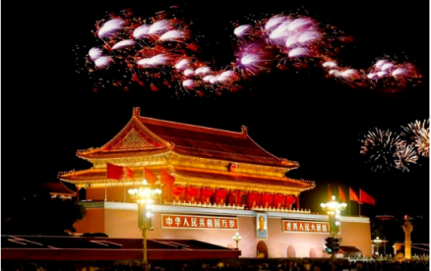
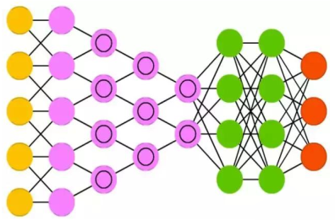
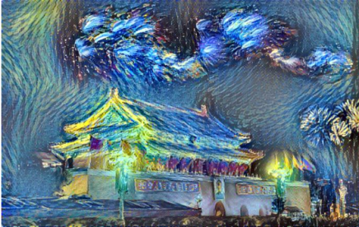
Driving Example
输入
建模
实现
运行
输出
🎨
🖼
神经网络
深度学习
编程框架
Bang
平台架构
实验一
实验二
实验二将基于寒武纪系列开发平台上完成Tensorflow风格迁移算法的实现
Notes:
在前面的内容中，我们先后学习了深度学习算法、编程框架的实现，这次实验课中，我们要完成基于寒武纪板卡的风格迁移算法的实现。

Slide 3

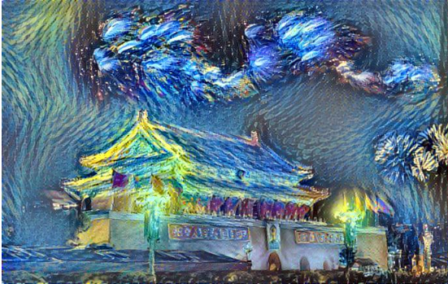
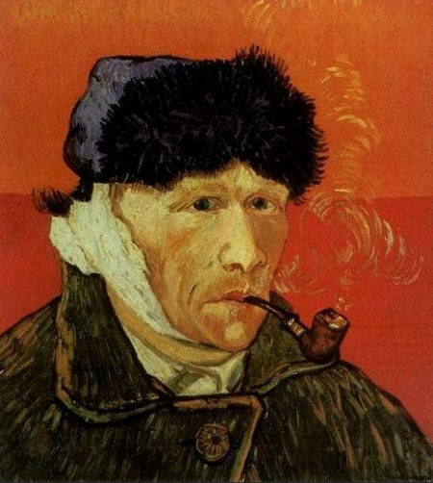
Driving Example
像艺术家一样
Notes:
在本次实验中，我们要实现一个风格迁移的例子，就是学习梵高画作的风格，然后把这种风格，应用到这样一幅图上，把普通的图片，自动变换为梵高画作风格的图片

Slide 4
提纲
实验目的与要求
背景介绍
实验步骤
演示运行

Slide 5
实验目的
掌握使用TensorFlow定义完整网络结构的方法
掌握使用TensorFlow进行神经网络预测的方法
理解模型量化的基本原理和方法，具备使用TensorFlow对模型进行量化的能力
掌握在DLP上使用TensorFlow对模型进行预测的原理和方法

Slide 6
实验要求
必做题1：基于TensorFlow的实时风格迁移预测
必做题2：以下算法3选1
目标检测-YOLOv3（难度系数分1.1）
文本识别OCR-EAST（难度系数分1.0）
自然语言处理-BERT（难度系数分1.2）

Slide 7
提纲
实验目的与要求
背景介绍
实验步骤
演示运行

Slide 8

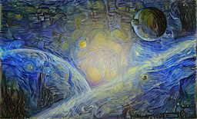
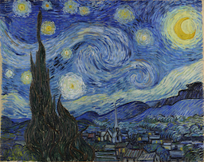
实时图像风格迁移
训练过程
特征提取网络（预训练）
内容特征表示
内容图像
输入图像
图像转换网络
（待训练）
内容特征表示
损失函数
风格特征表示
风格图像
风格特征表示
实时转换过程
图像转换网络
（训练完成）
输入图像
Notes:
我们来回顾一下图像实时风格迁移算法的流程。
这个实时的风格迁移里，包括了两个步骤，第一是训练，第二是图像实时风格转换过程，也就是预测。
第一个过程希望大家训练出一个图像转换网络，图像转换网络的输入是一张图像，它的输出理论上应该是转好画风的图像。如果此时的图像转换网络是一个训练好的网络，我们给它图像输入，用这个网络算出来的输出就是梵高风格的图像。这个训练过程具体是怎么做的？首先我们有一个输入的图像，它就是我们的内容图像，训练的是这个图像转换网络，图像转换网络输出一个生成图像，还有一个风格图像，我们就把三个图片都送到一个预训练好了的特征提取网络里，
提取出来自己的特征，然后再去看这个生成图像和内容图像的内容特征的差别是多少？然后我们再看生成图像和风格图像的风格特征的差别是多少？两部分加起来就会得到我们的损失函数，得到了损失函数之后，我们就反向传播，调整我们图像转换网络里面的参数，调整完之后，再把输入图像送进来，送进来之后再生成一个生成图像，再送到特征提取网络里面算出它的损失函数。根据损失函数我们再反过来去调整这个图像转换。就这样经过多次迭代，最终完成对图像转换网络的训练，得到图像转换网络优化后的参数。

Slide 9
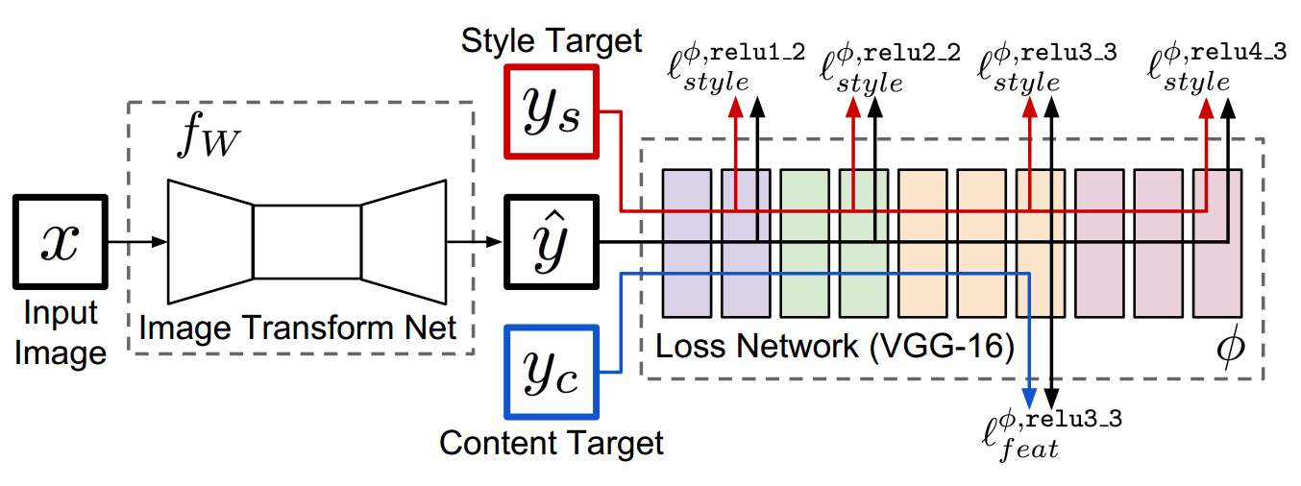
实时图像风格迁移
Johnson J, Alahi A, Feifei L, et al. Perceptual Losses for Real-Time Style Transfer and Super-Resolution[J]. 2016.
项目实现：https://github.com/jcjohnson/fast-neural-style
Image Transform Net
深度卷积网络，参考DCGAN的设计思想：用步幅卷积替代pooling、每个卷积层后接BatchNorm和Relu；
增加残差结构，使网络更易训练；
Notes:
也就是说我们在整个训练过程中，我们还是在迭代的训练，只不过我们调整的不再是图像，我们调整的是图像转换网络本身。通过不断的训练，最后图像转换网络能够做到，随便给一张图片，它就能够给你转成梵高类型的图出来。这是相关论文的具体情况，大家有兴趣可以自己下载下来看一看。
这是这个图的具体实现，前面这半截图像的转换的网络，有点像GAN里面的生成器，后面的Loss Network某种意义上像鉴别器，它确实是很多时候借鉴了GAN的思想，包括它用步幅卷积代替了Pooling，每个卷积层后接BatchNorm和Relu，这些都是在DCGAN里面常用的一些思想。

Slide 10
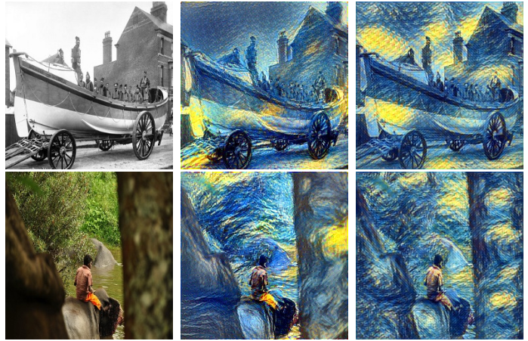
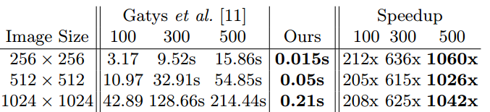
实时图像风格迁移
Content
Gatys et al.
Ours
Notes:
这种快速的风格迁移，我们讲第二种快速风格迁移方法，跟我们讲的第一种比较慢的，需要做训练的这种风格迁移方法相比，我们就发现第二种方法，快的方法，确实是快很多，要快1000多倍，因为它的具体转换的过程，只是一个推断的过程，而第一种方法在生成的过程，是一个Training的过程，所以快1000多倍并不足为奇。我们可以看到，第二种方法质量相对第一种来说，感觉上可能要稍微有一点差距，比如这个慢的方法，生成梵高风格的照片，图片生成的相对比较好一点。而快的方法会生成出一些黄颜色，包括这样一些斑斑点点，就是原始图像中不存在的一些东西出来。我们看效果上面肯定慢的方法还是有慢的价值。

Slide 11
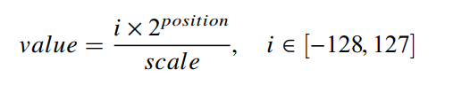
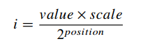
模型量化
DLP硬件支持定点数据类型运算，对mlp、conv等算子可使用int数据类型来提高计算效率
Int8类型数值i表示的32位浮点数value为：
Position为指数因子，scale为缩放因子，
反向推导上述公式，可得：
Notes:
很多神经网络算法在计算时采用32-bit的单精度浮点数，而实际上16-bit定点数或者8-bit定点数已经完全能够满足应用需求，对精度的影响很小。因此，在处理器设计时可以采用更低位宽的运算器，针对低位宽数据需要设计相应的存储单元来存储更低位宽的数据。软硬件协同设计时，可以根据算法进行定点数的位宽设计。
Position为指数因子，scale为缩放因子，二者都可以通过对数据集的统计得到，反向推导上述公式，可得：。。。使用该公式即可将32位浮点数转化为8位定点数。

Slide 12
深度学习推理
基于DLP实现深度学习推理有两种方式：
在线推理：通过TensorFlow调用CNML库，将模型文件在线编译生成融合的DLP指令，再调用CNRT执行计算得到输出
离线推理：预先对TensorFlow生成的网络模型文件进行编译，生成包含DLP指令集的模型文件，使用时直接使用CNRT加载模型实施推理
Notes:
在线推理：通过TensorFlow调用高性能CNML库API，将模型文件在线编译生成融合的DLP指令，再调用DLP运行时系统CNRT，执行计算得到输出
离线推理：预先对TensorFlow生成的网络模型文件进行编译，生成包含DLP指令集的模型文件，使用时直接使用运行时系统CNRT加载模型实施推理
在线推理和离线推理的主要区别在于：在线推理需要在线编译，且程序执行时存在调用上层框架的开销；而离线推理不需要在线编译，且程序执行时没有了上层框架调用的开销，因此执行速度优于在线推理，适用于对性能要求较高、资源受限或者业务场景较为固定的情况。

Slide 13
提纲
实验目的与要求
背景介绍
实验步骤
演示运行
Notes:
下面介绍本次实验的实验步骤

Slide 14
1、模型量化
将原始的风格迁移算法中，float32数据类型的pb模型量化成int模型
执行python fppb_to_intpb.py udnie_int8.ini
生成的模型保存在：
opt/AICSE-demo-student/demo/style_transfer_bcl/models/int_pb_models

Slide 15
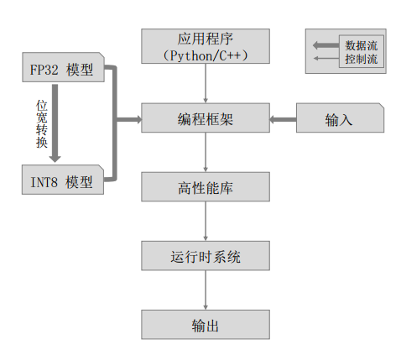
2、在线推理
分别使用dlp和cpu来实现实时风格迁移的在线推理程序，比较两种平台实现的精度差异
通过配置文件生成并保存两种离线模型（原始模型、PowerDifference算子模型）

Slide 16
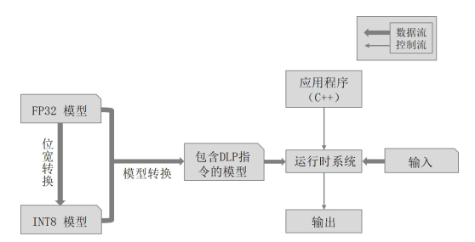
3、离线推理
将在线推理过程中生成的离线模型保存至特定文件夹下，补全CNRT离线推理模型代码，编译并执行离线推理

Slide 17
提纲
实验目的与要求
背景介绍
实验步骤
演示运行

Slide 18
演示运行

Slide 19
谢谢大家！

